Slide 1
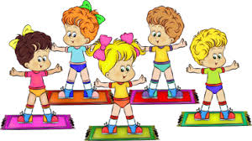
Особиста гігієна підлітка

Slide 2
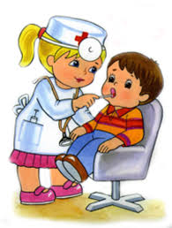
Здоров’я – це щастя.
Дотримання правил особистої гігієни – зміцнення здоров’я.

Slide 5
Гігієна – наука про збереження й зміцнення здоров’я Особиста гігієна — це догляд за своїм тілом і підтримка його в чистоті.

Slide 9
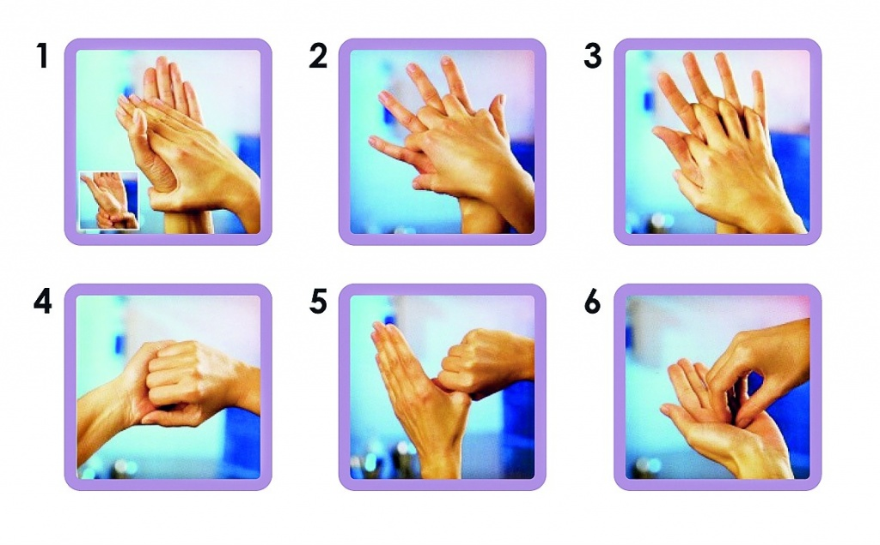
Правила миття рук

Slide 16
Дякую за увагу!

